Slide 1
Своя игра «Как хорошо ты знаешь Германию?»
(для обучающихся 8-10 классов)
Составитель: учитель немецкого языка Тегенцева Е.К.

Slide 2
ПРАВИЛА ИГРЫ
В игре принимают участие две команды.
По жребию определяется та команда, которая начинает игру первой.
Если команда ответила неправильно, то соперники могут попытаться дать свой ответ и также заработать баллы.
Если команда ответила правильно, то она может сделать ещё один ход. Если неправильно, то ход переходит к команде соперника.
Побеждает та команда, которая набрала большее количество баллов.

Slide 3
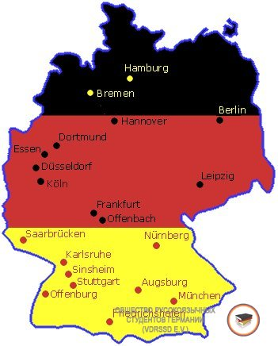
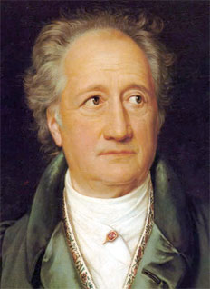
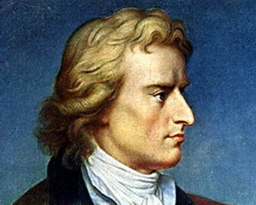
Wie gut kennt ihr Deutschland?

Slide 4
Kennst du Deutschland gut?
Geographische Lage Deutschlands | 100 | 200 | 300 | 500
Die Städte Deutschlands | 100 | 200 | 300 | 500
Berühmte Deutsche | 100 | 200 | 300 | 500

Slide 5
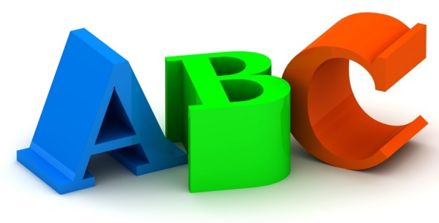
Wieviel Bundesländer hat Deutschland?

Slide 6
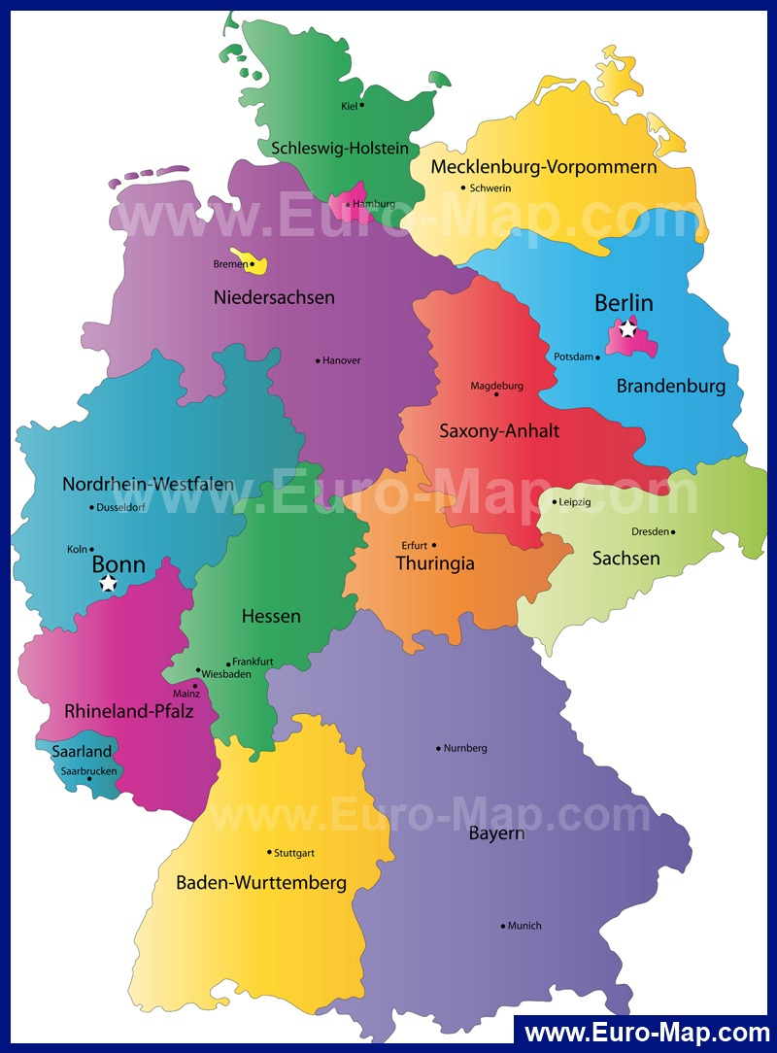
Deutschland hat 16 Bundesländer.

Slide 7
Wie ist die Fahne Deutschlands?

Slide 8

Die Fahne Deutschlands ist schwarz-rot-gold.

Slide 9
Wie heißt der größte Fluß Deutschlands?

Slide 10
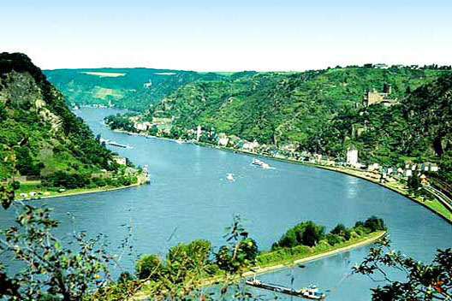
Der größte Fluß Deutschlands
heißt der Rhein.

Slide 11
Wie ist die Bevölkerung Deutschlands?

Slide 12
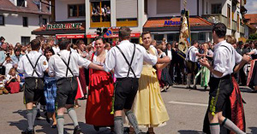
Deutschland hat über 80 Millionen
Einwohner.

Slide 13
Wie ist das Symbol Berlins?

Slide 14
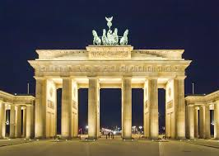
Das Symbol Berlins ist
das Brandenburger Tor.

Slide 15
Diese Stadt ist die Hauptstadt
von Bayern. Wie heißt sie?

Slide 16
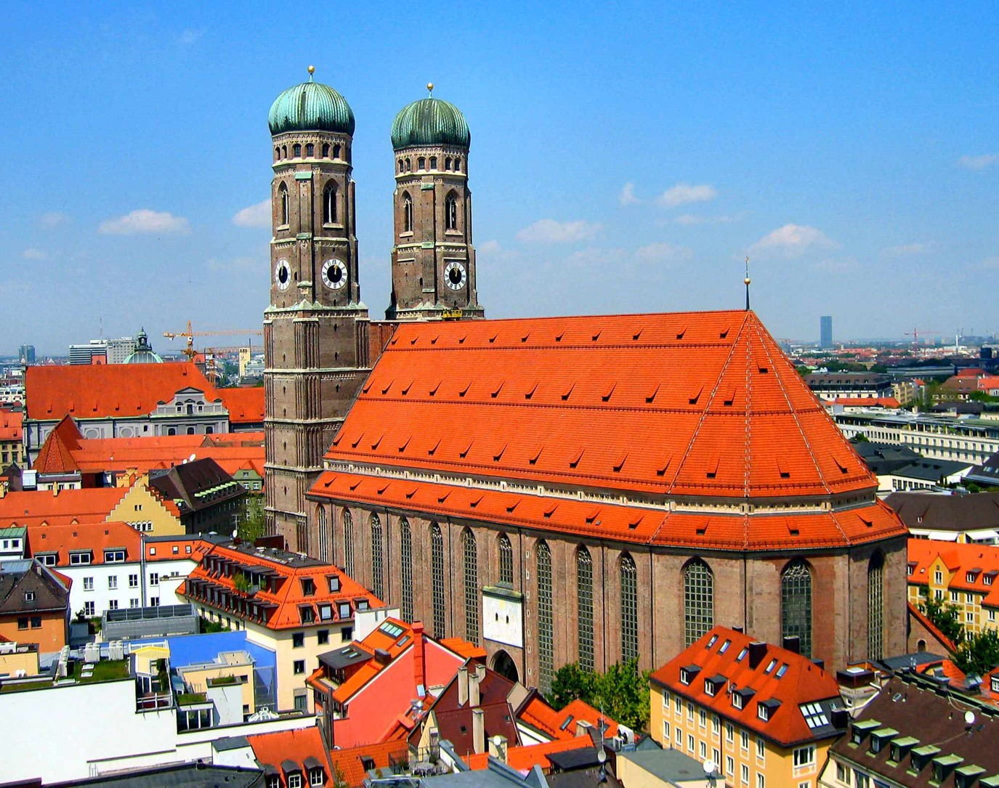
Die Hauptstadt
von Bayern ist München.

Slide 17
Wie heißt die Hauptstraße Berlins?

Slide 18
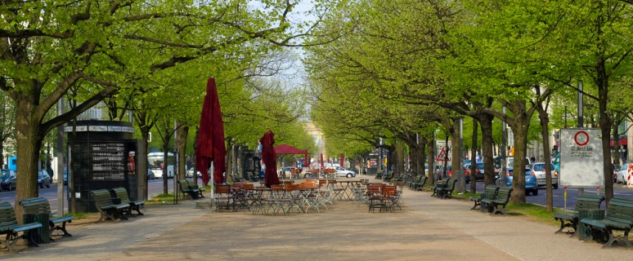
Die Hauptstraße Berlins heißt
Unter den Linden.

Slide 19
Man nennt diese Stadt die Stadt der Kunst.
Dort befindet sich der berühmte Zwinger.

Slide 20
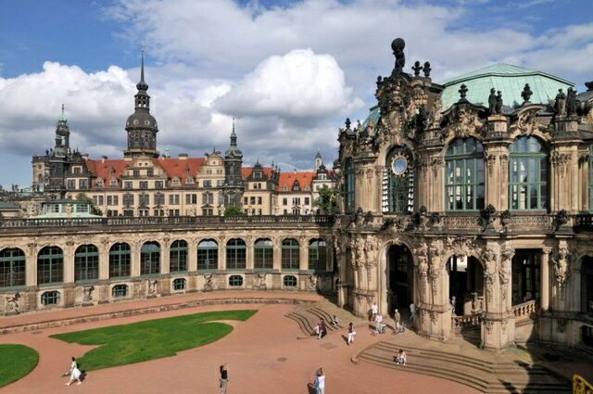
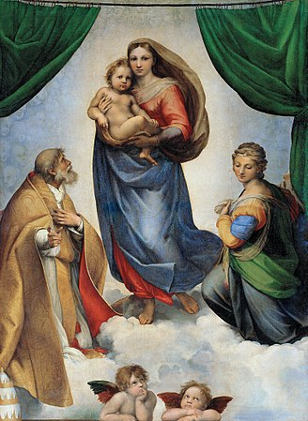
In Dresden befindet sich
weltbekannte Gemäldegalerie,
wo „Die Sixtinische Madonna“ von Raffael ist.

Slide 21
Der Bundeskanzler ist der Vorsitzende der deutschen Bundesregierung. Seine wichtigste Aufgabe ist Regierungspolitik zu bestimmen. Wer ist der Bundeskanzler von Deutschland heute?

Slide 22
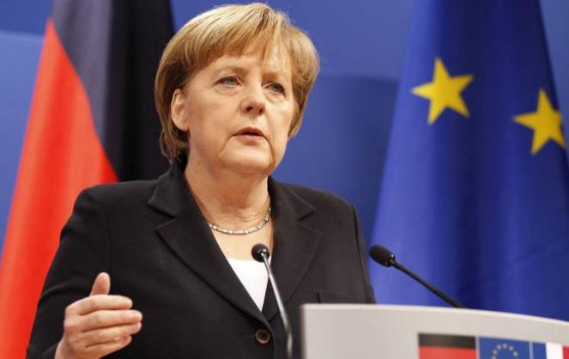
Angela Merkel ist der Bundeskanzler
von Deutschland.

Slide 23
Er ist Klassiker der deutschen Literatur.
Sein größtes Werk heißt „Faust“.
Wie ist sein Name?

Slide 24
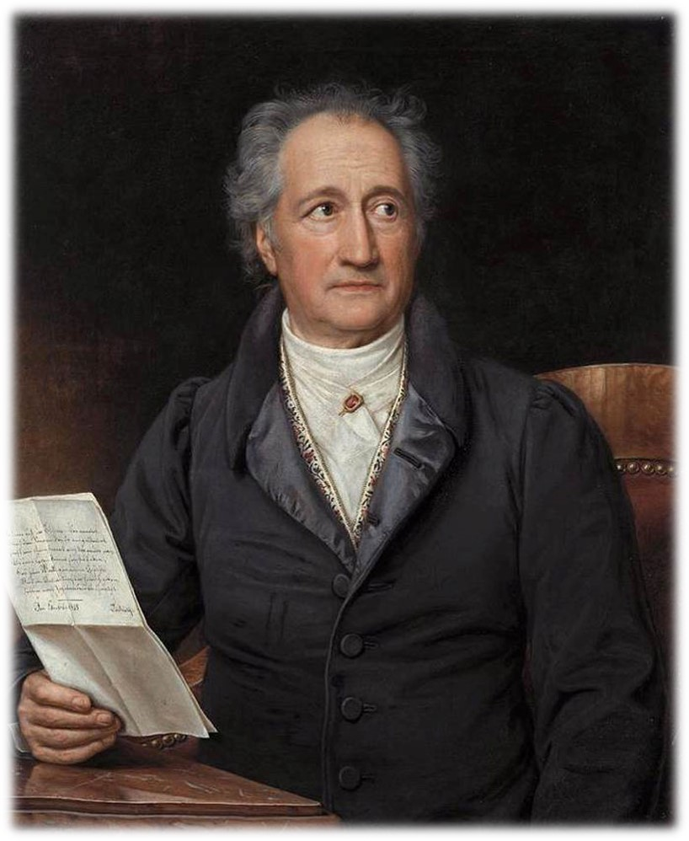
Sein Name ist
Johann Wolfgang von Goethe

Slide 25
Er ist einer der bedeutendsten Komponisten
der deutschen klassischen Musik, spielte zum ersten Mal
Konzert, als er 6 Jahre alt war.
Wer ist das?

Slide 26
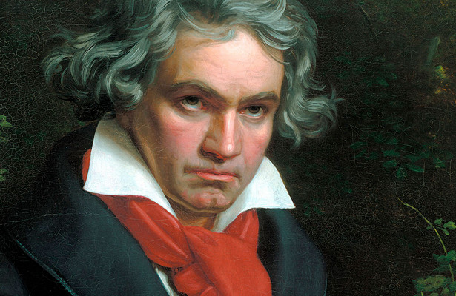
Ludwig van Beethoven wurde 1770
in Bonn in der Familie eines Musikers geboren.

Slide 27
Er ist der hervorragende Physiker, Humanist.
1905 veröffentlichte er
seine Relativitätstheorie.

Slide 28
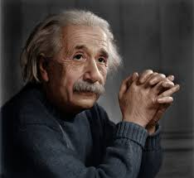
Albert Einstein ist der hervorragende Physiker,
der Autor der Relativitätstheorie.

Slide 29
Danke!

